Slide 1

첫째 마당 – CH4. 안드로이드 프로젝트와 개발도구
5.
토스트와 대화상자

Slide 2
첫째 마당 – CH4. 안드로이드 프로젝트와 개발도구
5-1.
토스트

Slide 3
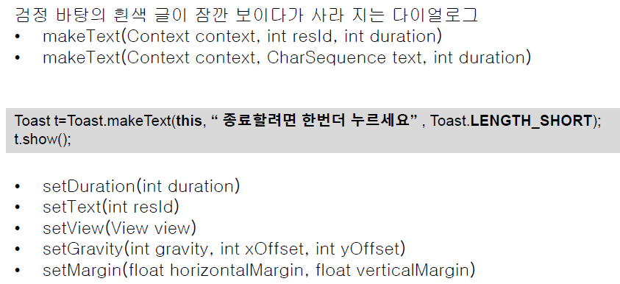
5-1 토스트(Toast)

Slide 4
토스트와 대화상자
토스트
- 간단한 메시지를 잠깐 보여주었다가 없어지는 뷰로 애플리케이션 위에 떠 있는 뷰라 할 수 있음
[Code]
Toast.makeText(Context context, String message, int duration)
[Code]
public void setGravity(int gravity, int xOffset, int yOffset)
public void setMargin(float horizontalMargin, float verticalMargin)
gravity값은 Gravity.CENTER와 같이 정렬위치 지정
2. 토스트와 대화상자

Slide 5
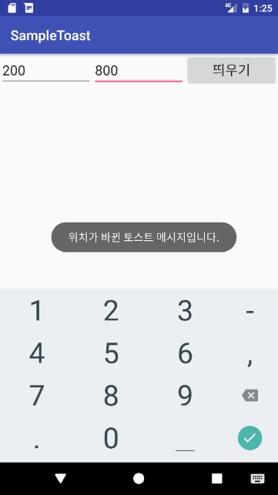
토스트 만들기 예제
토스트 만들기 예제
토스트의 색상이나 모양을 직접 구성
새로운 레이아웃 정의
메인 액티비티
XML 레이아웃 정의
메인 액티비티 코드 작성
메인 액티비티의 레이아웃 정의
메인 액티비티에서 위치 설정
토스트를 위한
XML 레이아웃 정의
메인 액티비티 코드 작성
토스트의 모양을 XML 레이아웃으로 정의
메인 액티비티에서 모양 설정
2. 토스트와 대화상자

Slide 6
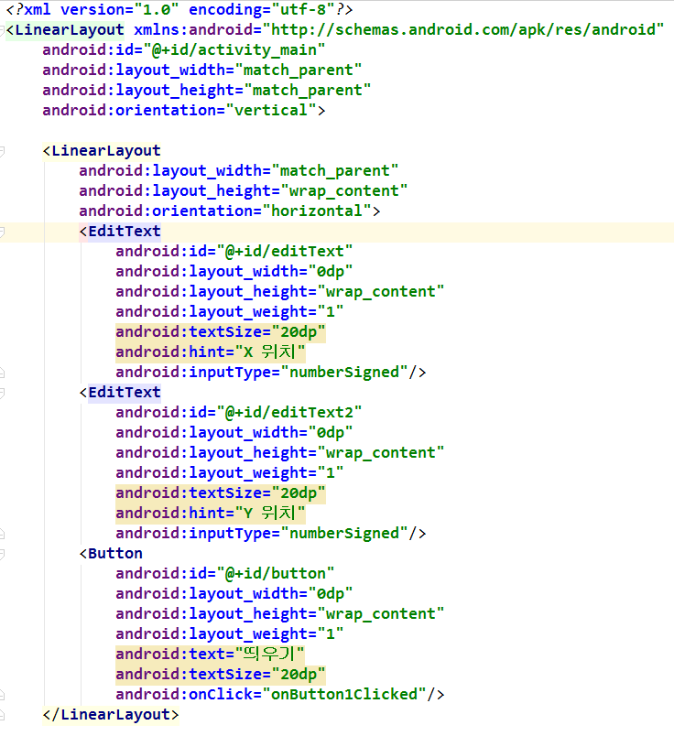
activity_main.xml

Slide 7
메인 액티비티 코드 만들기
Toast toast = Toast.makeText (getApplicationContext(),
"Hello Android!",
Toast.LENGTH_LONG);
int xOffset = Integer.valueOf(editText .getText().toString());
Int yOffset = Integer.valueOf(editText2 .getText().toString());
toast.setGravity(Gravity.CENTER , xOffset, yOffset);
toast.show();
2
토스트 객체 생성
3
x offset 값 확인
4
y offset 값 확인
5
토스트가 보일 위치 지정
6
토스트 보이기
2. 토스트와 대화상자

Slide 8
토스트 모양 바꾸기 – 메인 액티비티 코드 만들기
LayoutInflater inflater = getLayoutInflater();
View layout = inflater.inflate(
R.layout.toastborder,
(ViewGroup) findViewById(R.id.toast_layout_root));
TextView text = (TextView) layout.findViewById(R.id.text);
Toast toast = new Toast(getApplicationContext());
text.setText("Hello My Android!");
toast.setGravity(Gravity.CENTER, 0, 0);
toast.setDuration(Toast.LENGTH_SHORT);
toast.setView(layout);
toast.show();
1
레이아웃 인플레이터 객체 참조
2
토스트를 위한 레이아웃 인플레이션
3
토스트 객체 생성
4
토스트가 보이는 뷰 설정
2. 토스트와 대화상자

Slide 9
토스트 모양 바꾸기 – 토스트의 XML 레이아웃
<LinearLayout
xmlns:android="http://schemas.android.com/apk/res/android"
android:id="@+id/toast_layout_root"
android:orientation="horizontal"
android:layout_width="match_parent"
android:layout_height="match_parent"
android:padding="10dp"
>
<TextView
android:id="@+id/textView"
android:layout_width="wrap_content"
android:layout_height="wrap_content"
android:padding="20dp"
android:background="@drawable/toast"
/>
</LinearLayout>
2. 토스트와 대화상자

Slide 10
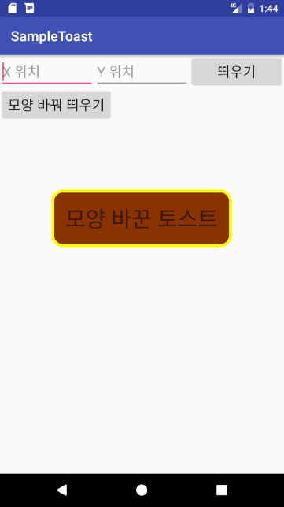
Shape 객체를 위한 XML 정의
<?xml version="1.0" encoding="UTF-8" ?>
<shape xmlns:android="http://schemas.android.com/apk/res/android"
android:shape="rectangle"
>
<stroke
android:width="4dp"
android:color="#ffffff00"
/>
<solid
android:color="#ff883300"
/>
<padding
android:left="20dp"
android:top="20dp"
android:right="20dp"
android:bottom="20dp"
/>
<corners
android:radius="15dp"
/>
</shape>
2. 토스트와 대화상자

Slide 11
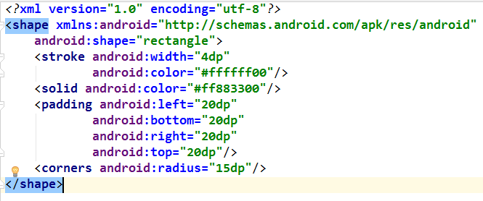
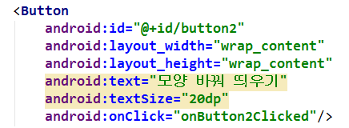
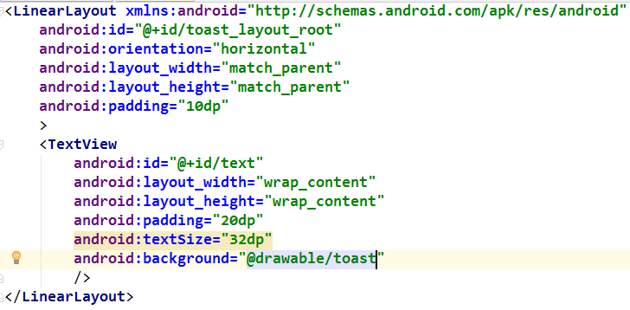
토스트 모양 바꾸기
toast.xml
activity_main.xml
toastborder.xml

Slide 12
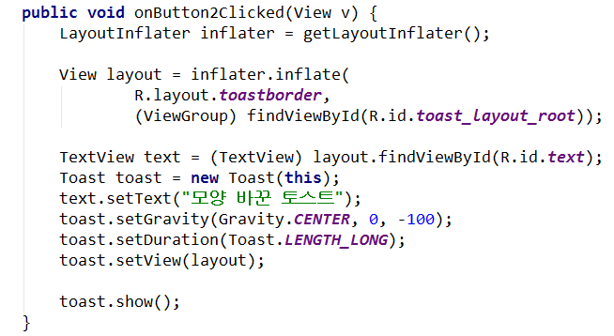
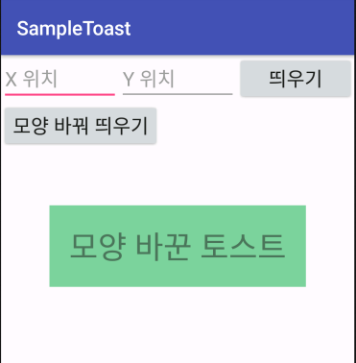
토스트 모양 바꾸기 – 메인 액티비티 코드 만들기

Slide 13
첫째 마당 – CH4. 안드로이드 프로젝트와 개발도구
5-2.
알림대화상자

Slide 14
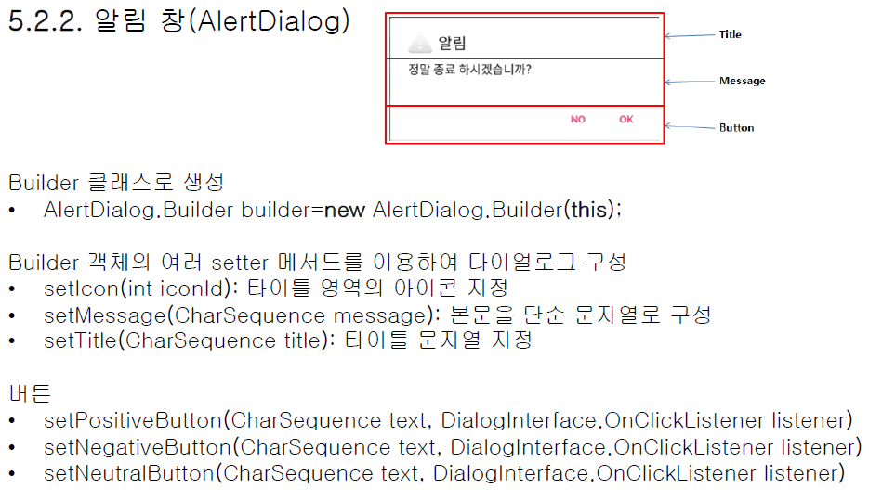
5-2 알림대화상자(AlertDialog)

Slide 15
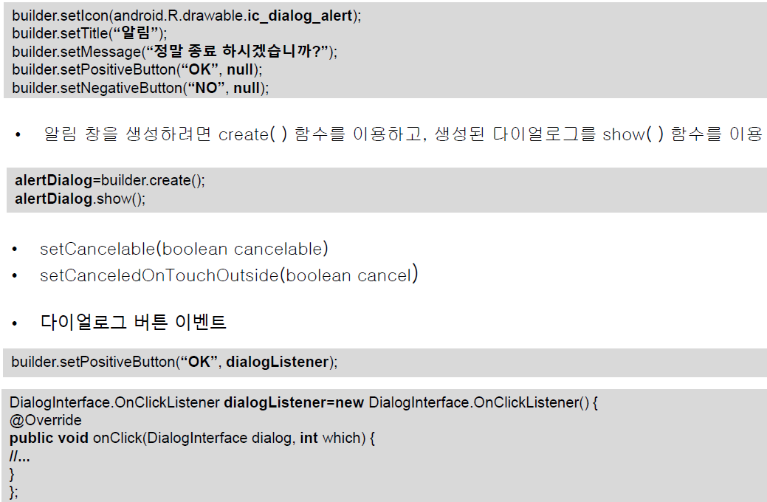
5-2 알림대화상자

Slide 16
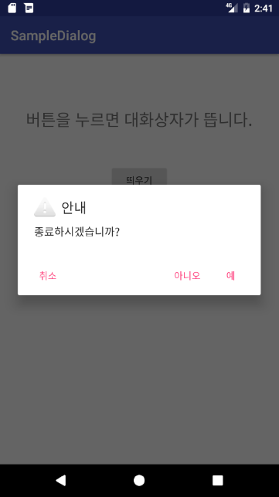
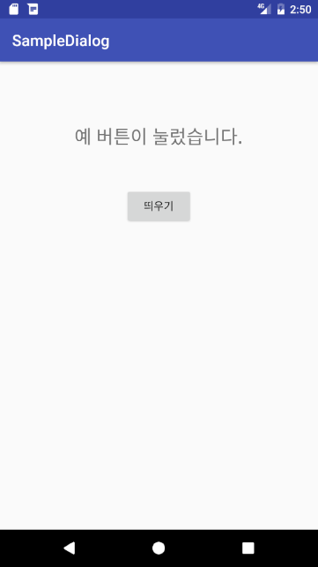
알림 대화상자 보여주기 예제
사용자에게 확인을 받거나 선택하도록 할 때 사용
예, 아니오, 취소 3개의 버튼으로 응답 가능
대화상자 만들기 예제
대화상자 보여주기
이벤트 처리
메인 액티비티
XML 레이아웃 정의
메인 액티비티 코드 작성
메인 액티비티의 레이아웃 정의
메인 액티비티에서 대화상자 보여주기
2. 토스트와 대화상자

Slide 17
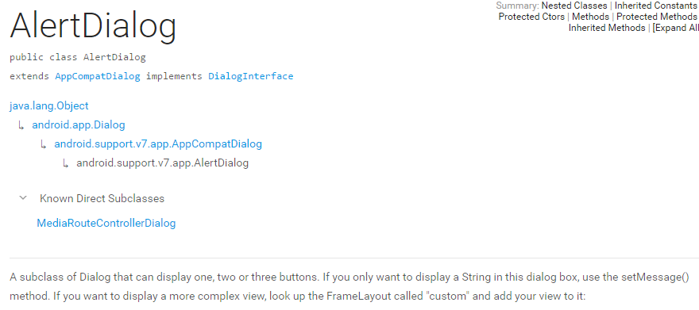
AlertDialog

Slide 18
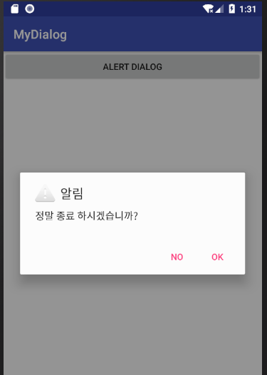
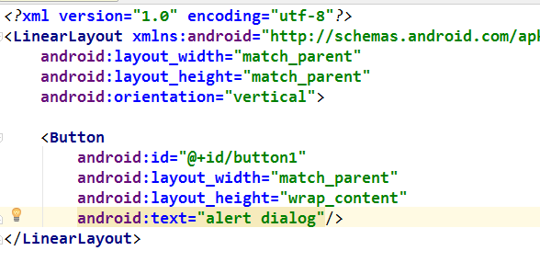
activity_mian.xml

Slide 19
메인 액티비티 코드 만들기
AlertDialog dialog = createDialogBox();
dialog.show();
1
createDialogBox() 메소드 호출하여 대화상자 객체 생성
2
대화상자 보여주기
private AlertDialog createDialogBox()
AlertDialog.Builder builder = new AlertDialog.Builder(this);
builder.setTitle("안내");
builder.setMessage("종료하시겠습니까?");
builder.setIcon(R.drawable.alert_dialog_icon);
3
대화상자의 타이틀, 메시지, 아이콘 설정
Continued..
2. 토스트와 대화상자

Slide 20
메인 액티비티 코드 만들기 (계속)
builder.setPositiveButton("예", new DialogInterface.OnClickListener()
public void onClick(DialogInterface dialog, int whichButton)
msg = "예 버튼이 눌렀습니다. " + Integer.toString(whichButton);
txtMsg.setText(msg);
);
builder.setNeutralButton("취소",new DialogInterface.OnClickListener()
public void onClick(DialogInterface dialog, int whichButton)
msg = "취소 버튼이 눌렸습니다. " + Integer.toString(whichButton);
txtMsg.setText(msg);
);
builder.setNegativeButton("아니오", new DialogInterface.OnClickListener()
public void onClick(DialogInterface dialog, int whichButton)
msg = "아니오 버튼이 눌렸습니다. " + Integer.toString(whichButton);
txtMsg.setText(msg);
);
AlertDialog dialog = builder.create();
return dialog;
}
“예” 버튼 기능 설정
4
5
“취소” 버튼 기능 설정
6
“아니오” 버튼 기능 설정
2. 토스트와 대화상자

Slide 21
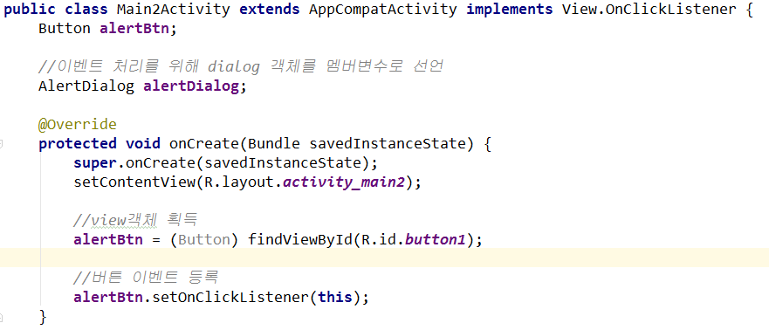
MainActivity.java

Slide 22
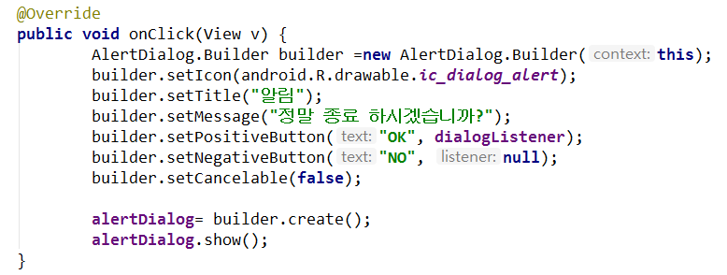
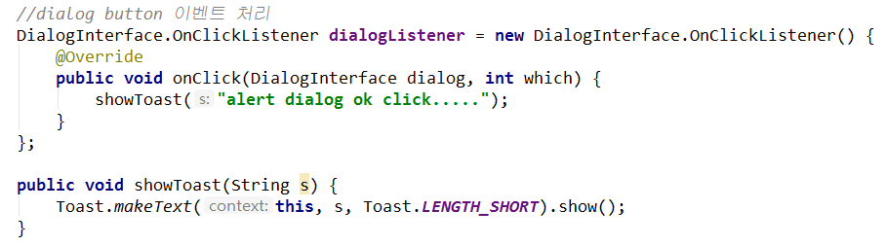
MainActivity.java
뒤로가기 버튼, 다이얼로그 창 밖 터치해도 닫히지 않는다.

Slide 23
첫째 마당 – CH4. 안드로이드 프로젝트와 개발도구
5-3.
알림대화상자(목록)

Slide 24
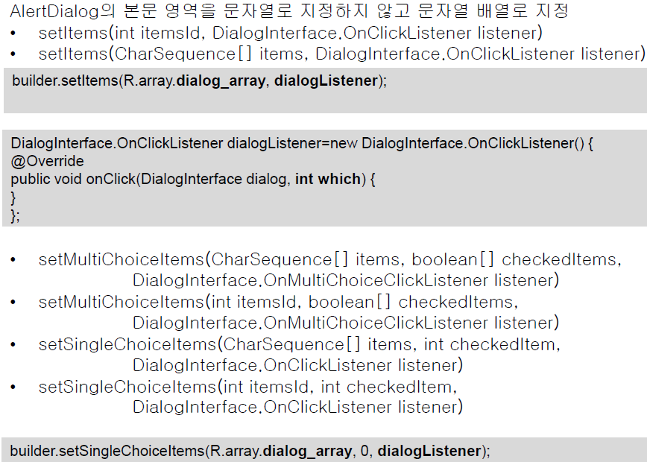
5-3 목록(AlertDialog)

Slide 25
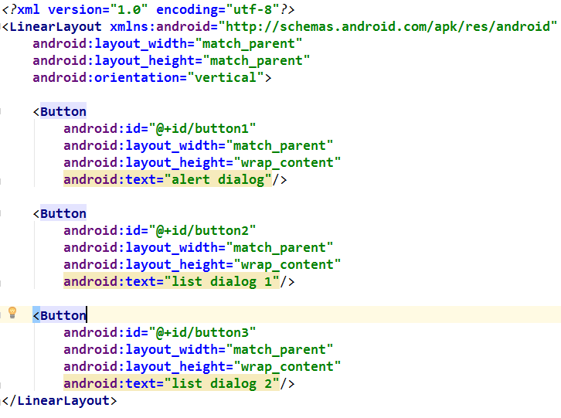
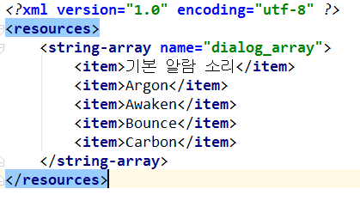
5-3 목록(AlertDialog)
<array.xml>

Slide 26
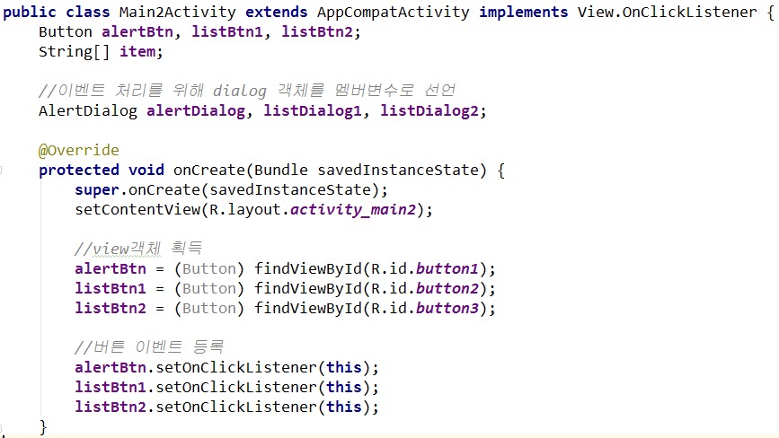
5-3 목록(AlertDialog)

Slide 27
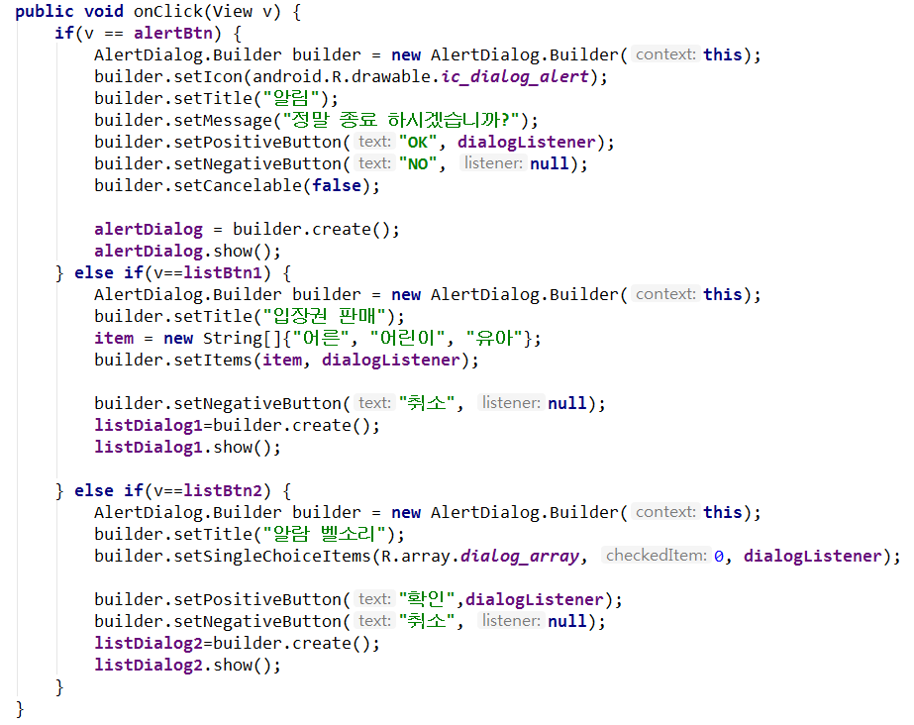

Slide 28
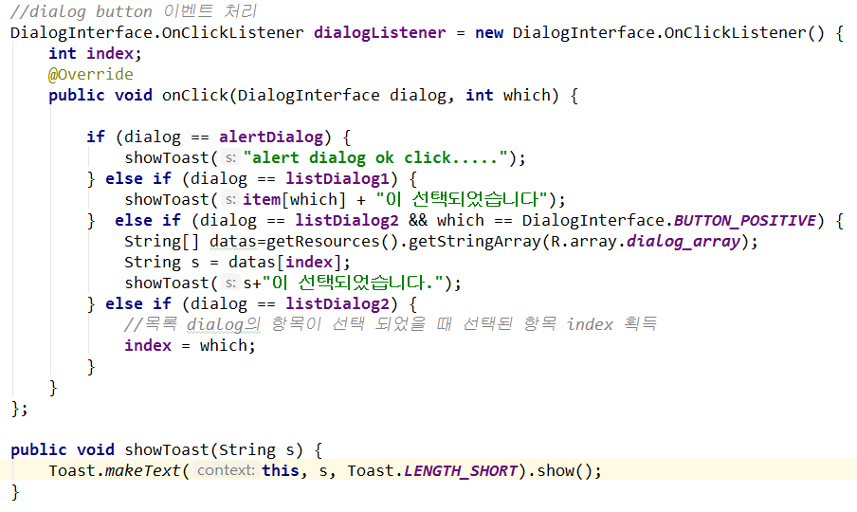
AlertDialog - list

Slide 29
첫째 마당 – CH4. 안드로이드 프로젝트와 개발도구
5-4.
DatePicker, TimePicker

Slide 30
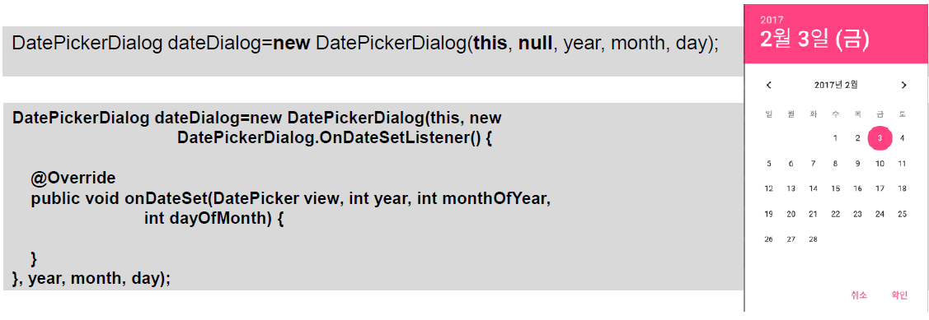
5-1-5 날짜 선택(DatePickerDialog)

Slide 31
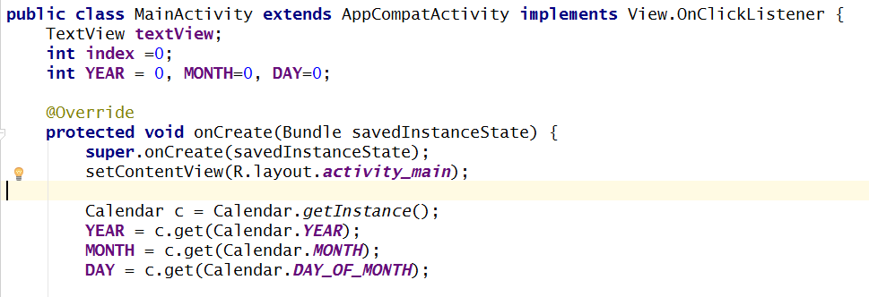
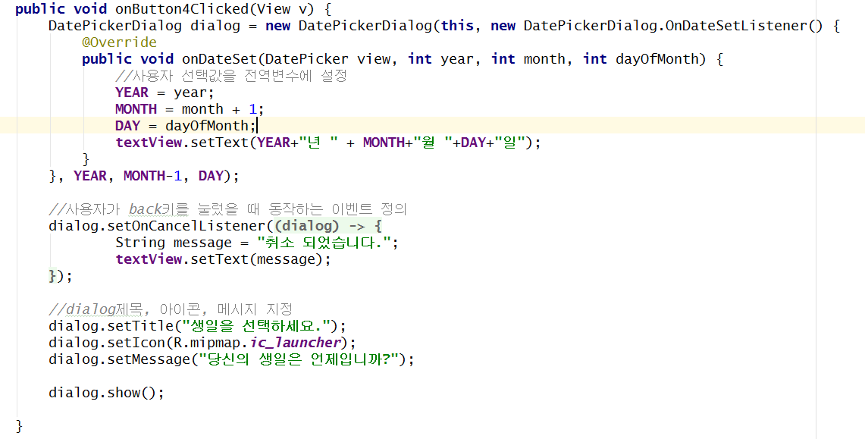
DatePickerDialog

Slide 32
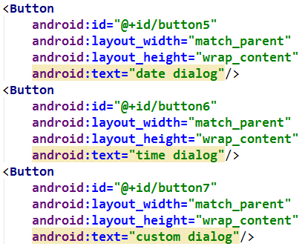
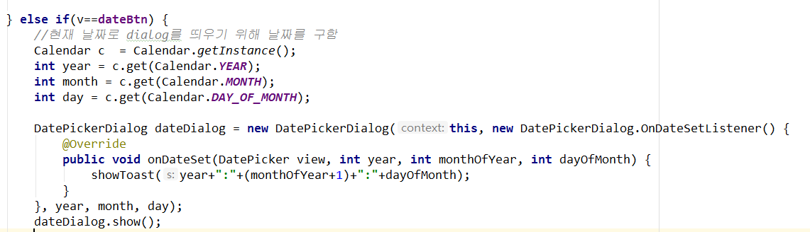
DatePickerDialog

Slide 33
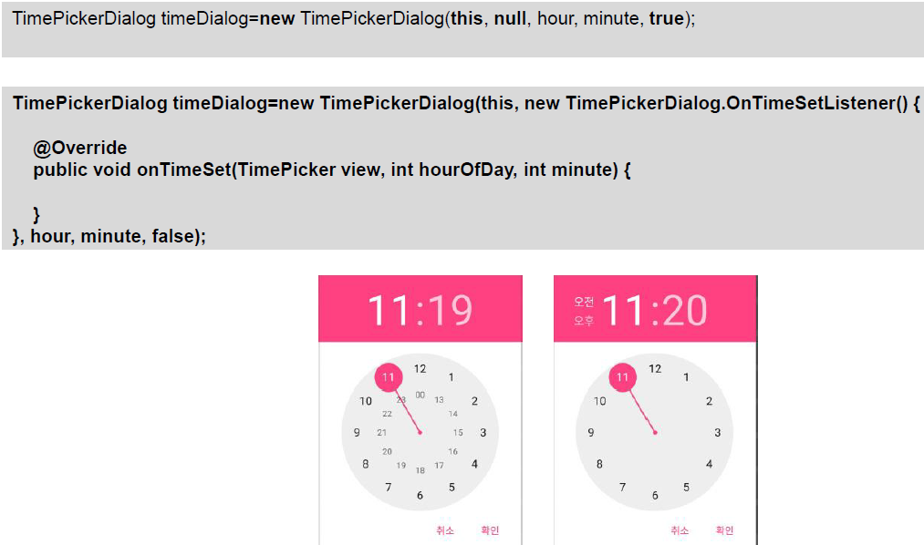
5-1-6 시간선택(TimePickerDialog)

Slide 34
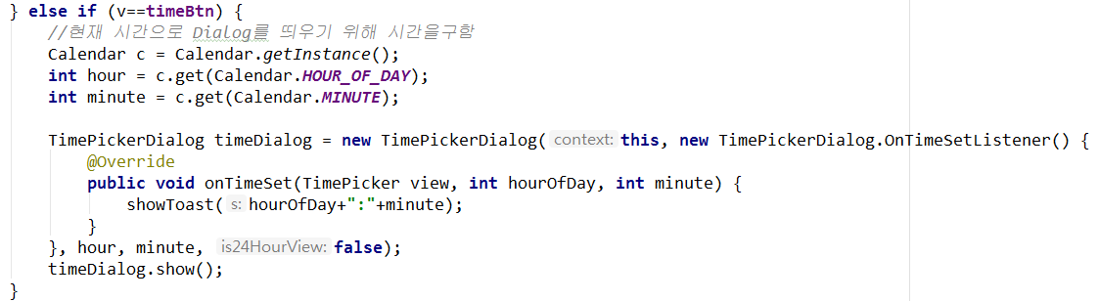
TimePickerDialog

Slide 35
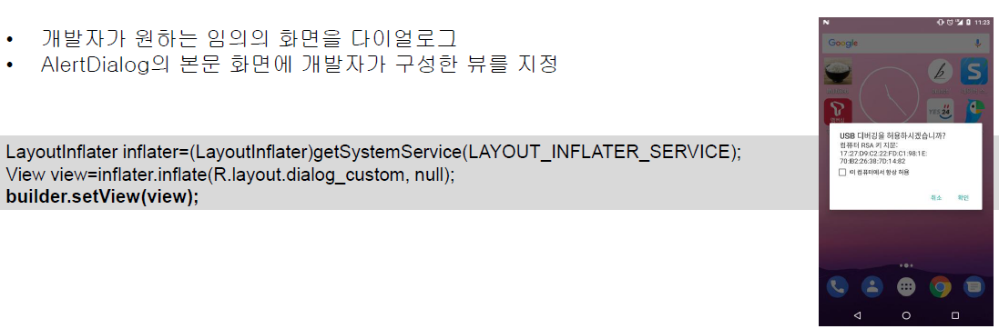
5-1-7. 커스텀다이얼로그

